Slide 1
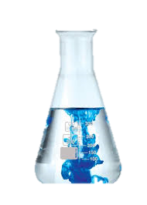
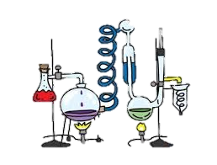
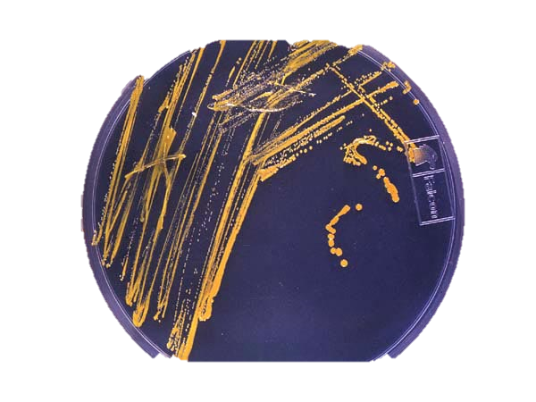
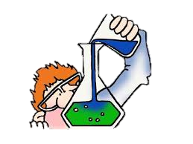
Mali raziskovalci
Na vas čaka nekaj zanimivih poskusov, ki jih lahko naredite iz sestavin, ki jih najdete v kuhinji in se prelevite v znanstvenike. Pri poskusih naj vam pomagajo starši ali ena odrasla oseba.

Slide 2
1. poskus: RAST KRISTALOV
1 lonček vode
3 lončki kristalnega sladkorja
Lesena palčka
Jedilne barve (po želji)
Kozarec
Ščipalka
Lonec
Vodo segrevamo do vretja, v njej postopno raztopimo sladkor. Nato raztopino prelijemo v manjše kozarce in po želji dodamo jedilne barve. Leseno paličico (ražnjič palčko) namočimo v vodo in povaljamo v sladkorju. Počakamo, da se posuši, nato pa jo s ščipalko postavimo točno na sredino kozarca. Postavite za 3 do 5 dni na pult in opazujte rast kristalov.

Slide 3
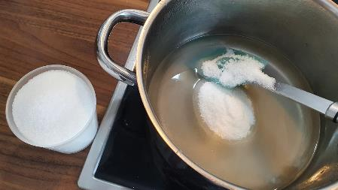
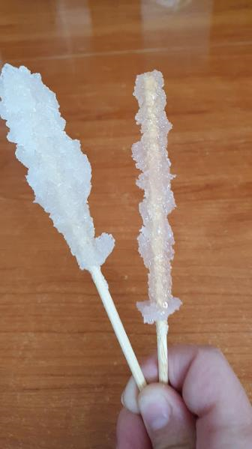
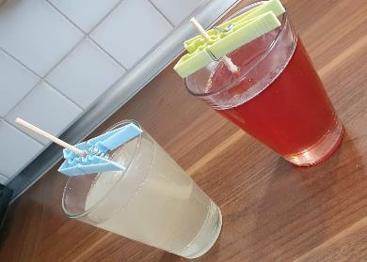

Slide 4
2. poskus: BEŽEČI POPER
Globok krožnik
Voda
Poper
Detergent za pranje posode
Zobotrebec/prst
V krožnik nalijte za prst vode in nanjo potresete poper. Zobotrebec ali prst namočite v krožnik z vodo in opazujte. Nato zobotrebec ali prst namočite v detergent in ga pomočite v krožnik. Opazujte,kaj se zgodi s poprom.

Slide 5
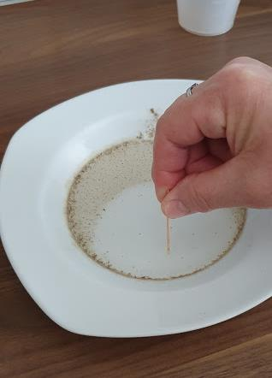

Slide 6
3. poskus: SIRUP IZ SMREKOVIH VRŠIČKOV
Kozarec za vlaganje
Smrekovi vršički
Sladkor
Pojdite v gozd do smreke in naberite smrekove vršičke. Doma vzemite kozarec za vlaganje in vanj v plasteh izmenično polagate smrekove vršičke in sladkor. Ko je kozarec poln, ga zaprite in postavite na sonce. Otroci lahko nato opazujejo topljenje sladkorja in na koncu sirup poskusijo.

Slide 7
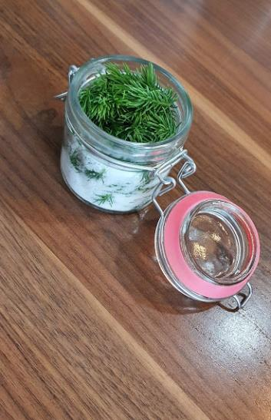
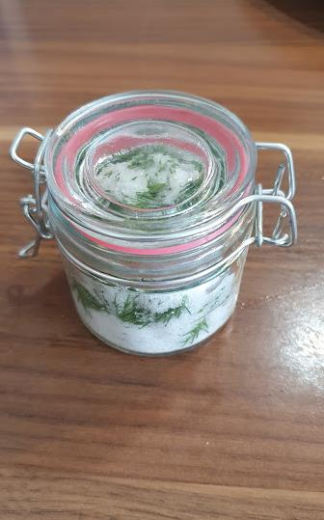

Slide 8
4. poskus: KROMATOGRAFIJA
Papirnata kuhinjska brisačka ali bel filter za kavo
Flomastri
Kozarec
Voda
Ščipalka
Filter za kavo ali brisačko naj otroci porišejo s flomastri in zložijo. V kozarec nalijte vodo in vanj vstavite brisačko, ki jo pripnete na rob kozarca s ščipalko. Brisačka naj bo potopljena v vodi le za slab centimeter. Opazujte dogajanje. Ko se prepoji vsa brisačka, jo vzemite iz kozarca in posušite. Iz nje lahko otroci nato naredijo metulja.
P. S.: flomastri naj bodo navadni in ne alkoholni.

Slide 9
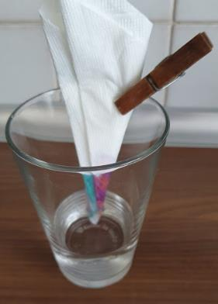
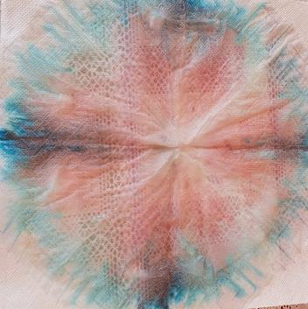
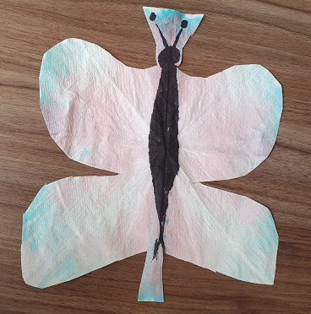

Slide 10
5. poskus: POTUJOČA VODA
Voda
2 posodi
Vrvica (takšna, ki vpija vodo)
Lepilni trak
Vzemite konec vrvice in jo prilepite na dno posode. Drugo posodo napolnite z vodo in drugi konec vrvice položite v vodo, da se vrvica napoji (ni prilepljena). Posodo v vodo dvigni v zrak, ampak ne neposredno nad prazno posodo tako daleč, da je vrvica napeta in začni prelivati. Vrvica naj bo ves čas napeta, vendar pazi, da se prilepljen konec ne odlepi. Opazuj, kaj se dogaja.

Slide 11
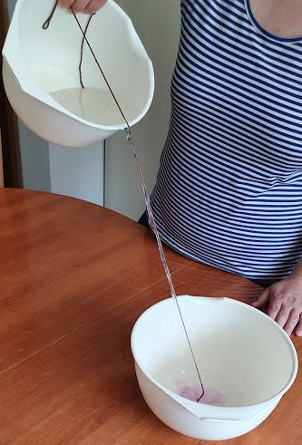
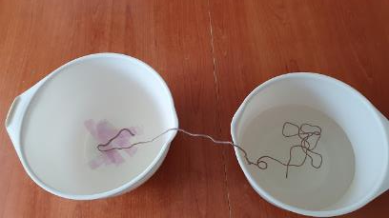

Slide 12
6. poskus: MEŠANJE TEKOČIN
Sirup
Detergent za pomivanje posode
Voda
Olje
V kozarec nalijte vodo, sirup, olje in detergent. Opazujte, kaj se bo zgodilo. Ali lahko napoveš, kaj se bo zgodilo? Ali se tekočine med seboj mešajo? Kaj dobimo, če tekočine med seboj premešamo?

Slide 13
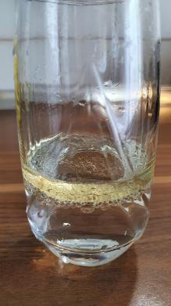
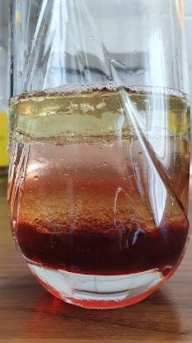

Slide 14
Lep pozdrav vam pošiljamo vzgojiteljice Urška, Renata in Metka.
P. S.: zahvaljujemo se vam za poslana sporočila. Upam, da se kmalu vidimo. Do takrat pa uživajte v poskusih.

